Slide 1
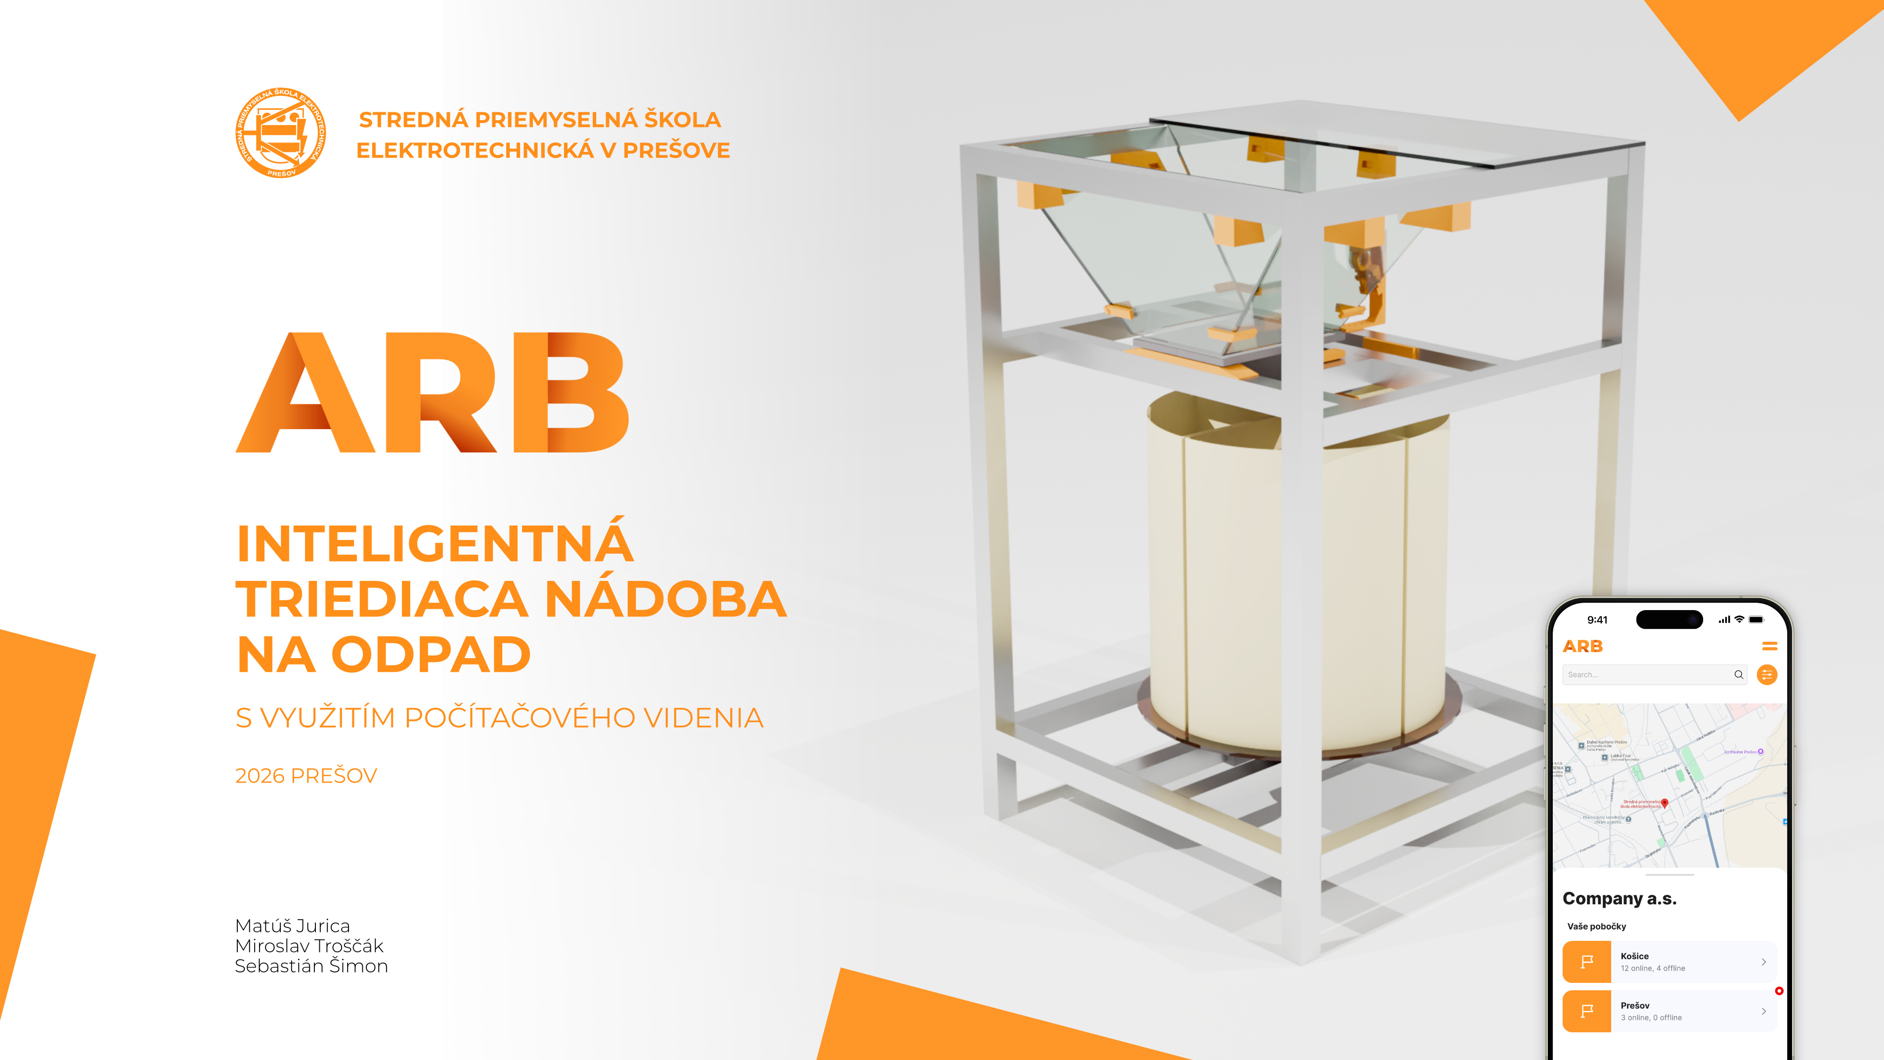
Inteligentná triediaca nádoba na odpad s využitím počítačového videnia Strojár Inovátor
Stredná priemyselná škola elektrotechnická
Prešov
Riešitelia:
Miroslav Troščák
Matúš Jurica
Sebastián Šimon
Ročník štúdia: štvrtý
2026
Prešov

Slide 2
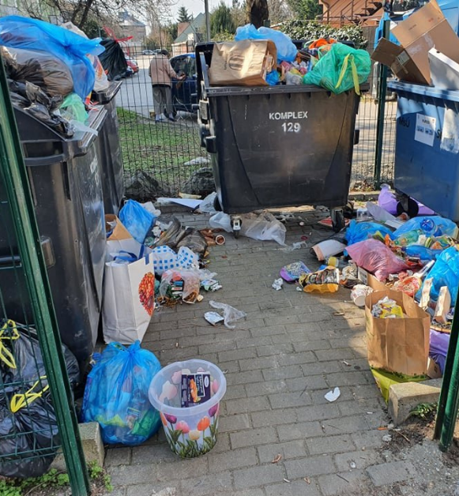
Problém a motivácia
Nízka efektivita triedenia odpadu
Až ~30 % odpadu je zle vytriedeného
Nedostatok automatizácie

Slide 3

Cieľ projektu
Automaticky rozpoznať odpad (počítačové videnie)
Správne ho vytriediť
Zobrazovať štatistiky

Slide 4
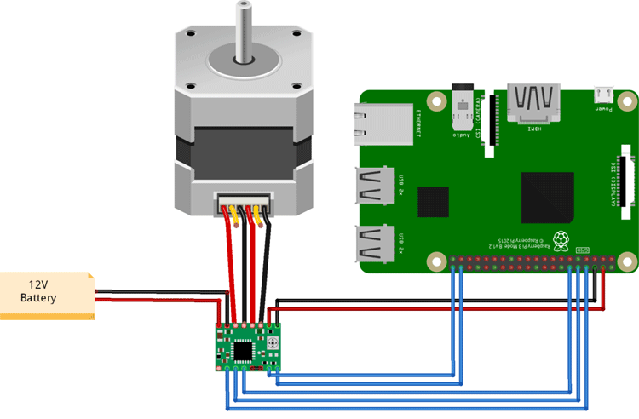
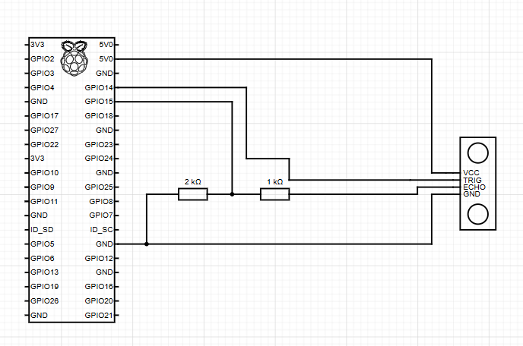
Riešenie – ako to funguje
Kamera nasníma odpad
AI model ho klasifikuje
Mechanizmus ho presmeruje
Dáta sa ukladajú do aplikácie

Slide 5
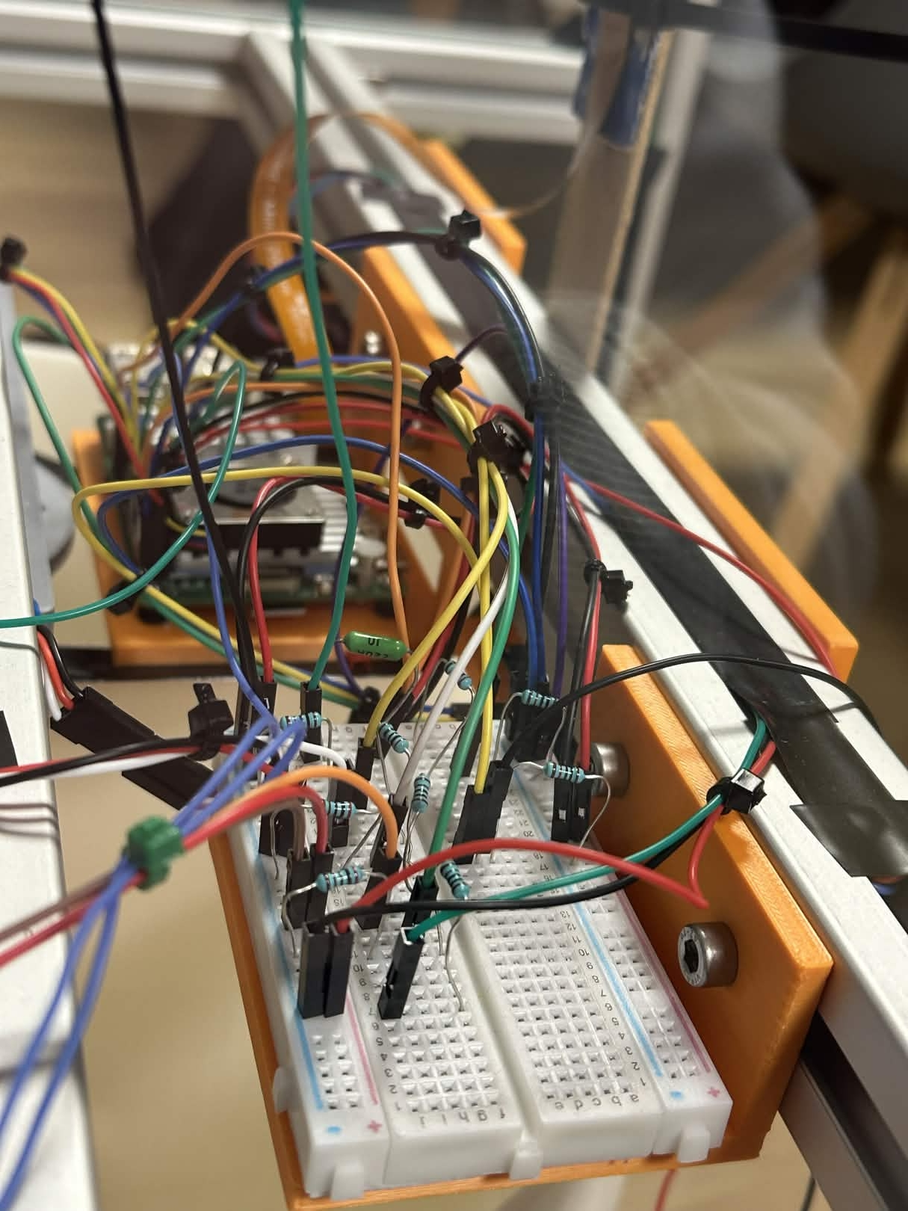
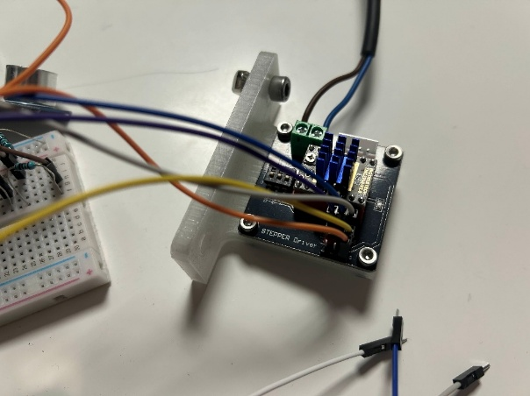
Architektúra systému
Raspberry Pi 5
AI model (YOLO)
Senzory + motory
Cloud + mobilná aplikácia

Slide 6
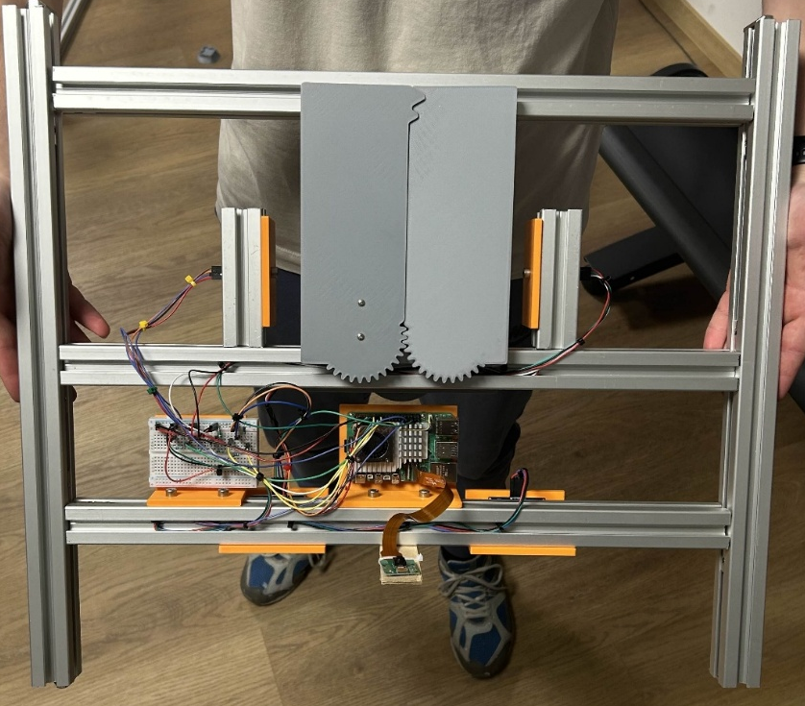
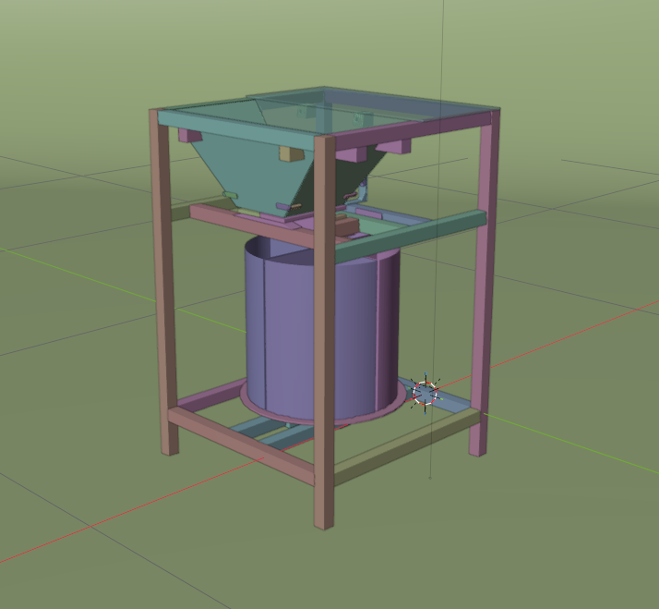
Hardvér a konštrukcia
Raspberry Pi 5
Kamera, ultrazvukový senzor
Servá + krokový motor
3D tlačená konštrukcia

Slide 7
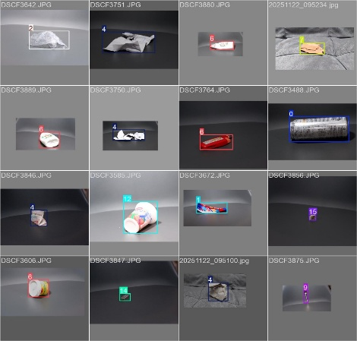
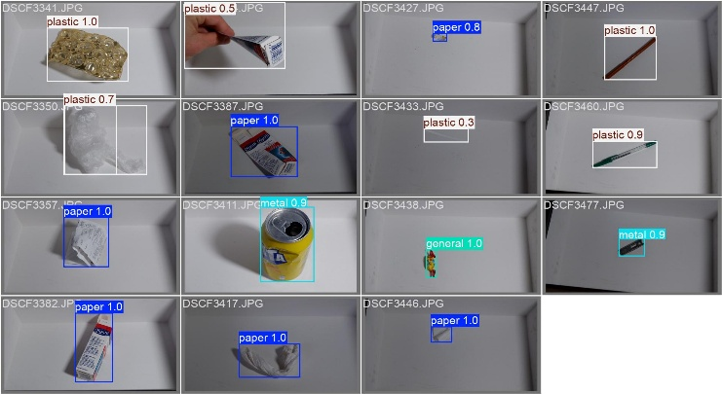
Umelá inteligencia
CNN + YOLO model
Dataset ~2000 obrázkov
Tréning v Google Colab

Slide 8
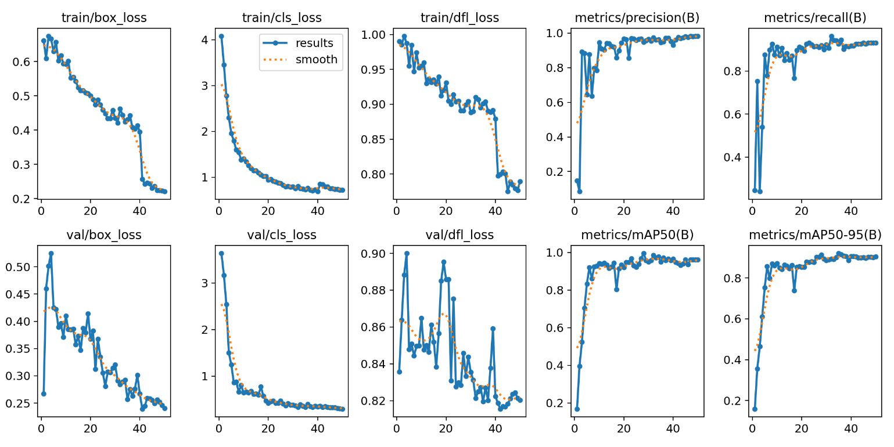
Výsledky a testovanie
Tabuľka G.2: Výsledky komplexného testu prototypu (100 pokusov)
Číslo pokusu | Kategória odpadu | Detekcia (Á/N) | Správna priehradka (Á/N) | Čas odozvy (s) | Poznámka
1 – 35 | Plasty | 34 / 1 | 33 / 2 | 1,2 – 2,5 | 1× nerozpoznaný (priehľadný plast v tieni)
36 – 65 | Papier | 29.1 | 28.2 | 1,3 – 2,8 | 1× zaseknutie v mechanizme (veľká krabica)
66 – 100 | Kovy | 33 / 2 | 32 / 3 | 1,4 – 3,0 | 2× nerozpoznaný (pokrčený alobal)
SPOLU | Všetky | 96 / 4 | 93 / 7 | priemer 2,1 | —
Funkčný prototyp
Spoľahlivá klasifikácia
Real-time spracovanie

Slide 9
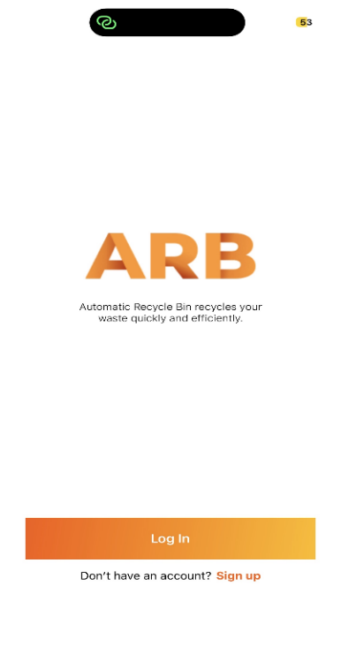
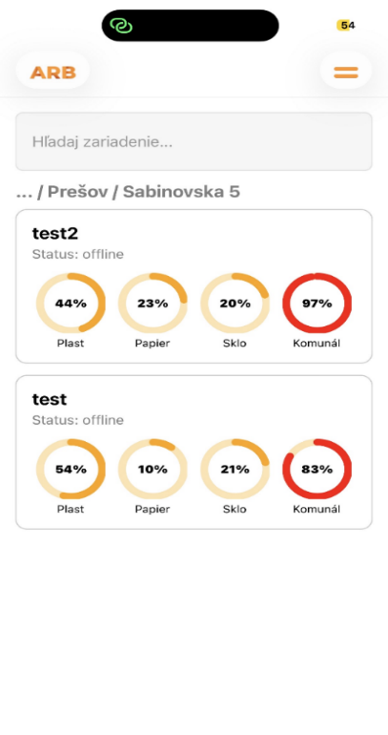
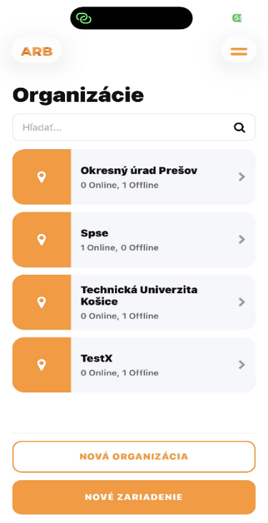
Prínosy projektu
ekologické riešenie
automatizácia triedenia
využitie v smart cities
zníženie chýb ľudí

Slide 10
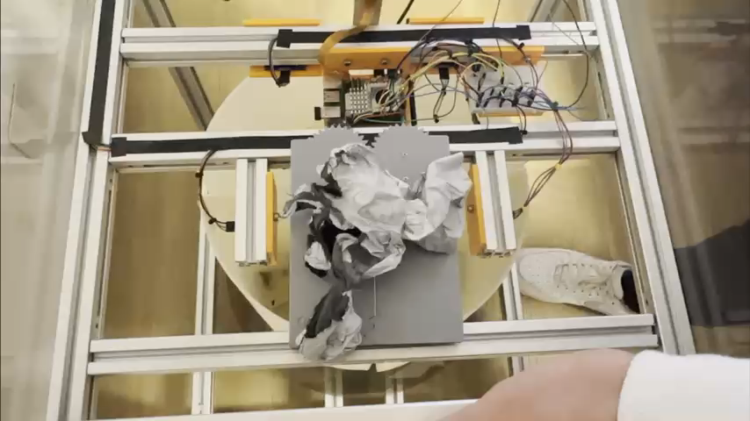
Záver + budúcnosť
AI + IoT = budúcnosť odpadového hospodárstva
Možné rozšírenia:
viac typov odpadu
váženie
smart city integrácia

